Slide 1

Рабочая группа по гарантии качества
Планы на будущее
Будва, 5 марта 2014 г.

Slide 2
Рабочая группа по гарантии качества
Наши достижения
  Разработанные документы
    Общий шаблон по оценке качества
    Руководство по постоянному надзору
    Руководство по периодической внутренней оценке функции внутреннего аудита
  Документы в процессе разработки
    Руководство по внешней оценке функции внутреннего аудита со стороны центрального управления по гармонизации
    Руководство по внутренней оценке центрального управления по гармонизации

Slide 3
Рабочая группа по гарантии качества
Видение
  Независимая внешняя оценка функции внутреннего аудита
    Не может осуществляться центральным управлением по гармонизации
    Внешние источники проведения – достаточно дорого

Slide 4
Рабочая группа по гарантии качества
Решения
  Экспертное обучение по оценке качества
    Два дня – тест
    Команда оценщиков качества
    Под руководством эксперта
    Смешанная команда от центрального управления по гармонизации и глав внутреннего аудита
  Оценка качества функции внутреннего аудита (включая центральное управление по гармонизации) в принимающей стране
    Эксперт проводит обучение и оценивает отдельных участников команды
  После того, как будут качественно проведены два аудиторских задания
    Сертифицированные оценщики качества – внешние оценщики, которые в состоянии независимо руководить оценками качества

Slide 5
Рабочая группа по гарантии качества
Преимущества
  Теоретические выкладки СВА находят применение непосредственно в практической плоскости
  Сертификация – гарантия качества
  Решает вопрос о независимости оценки
  Ограниченные затраты для стран PEMPAL
  Долгосрочное решение
  Доноры и спонсоры PEMPAL увидят реальное, практическое достижение

Slide 6
Рабочая группа по гарантии качества
Преимущества
  Влияние на бюджет PEM PAL
  Вопросы, связанные с управлением рисками

Slide 7
Рабочая группа по гарантии качества
Что необходимо сделать?
  Упражнение «аквариум» в целях проработки нашего видения
  Разработка детального плана действий

Slide 8
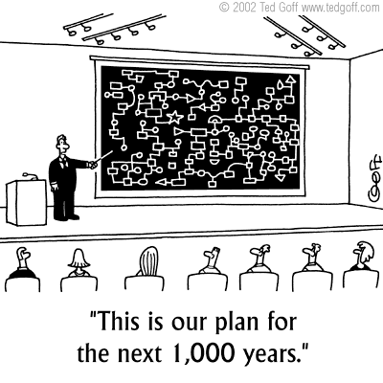
Рабочая группа по гарантии качества
Thank you!

